Slide 2
HERRAMIENTAS DE INTELIGENCA ARTIFICIAL
TRABAJO FINAL
ALVARO MONTESDEOCA
30-05-2025

Slide 3
Predicción de Severidad en Accidentes de Tránsito con Machine Learning
Este aplicativo predice la severidad de accidentes de tránsito a partir de características del incidente aplicando técnicas de inteligencia artificial.
Utiliza algoritmos de aprendizaje automático, técnicas de balanceo de clases y visualización de datos para comprender mejor los factores asociados a los distintos niveles de severidad.

Slide 4
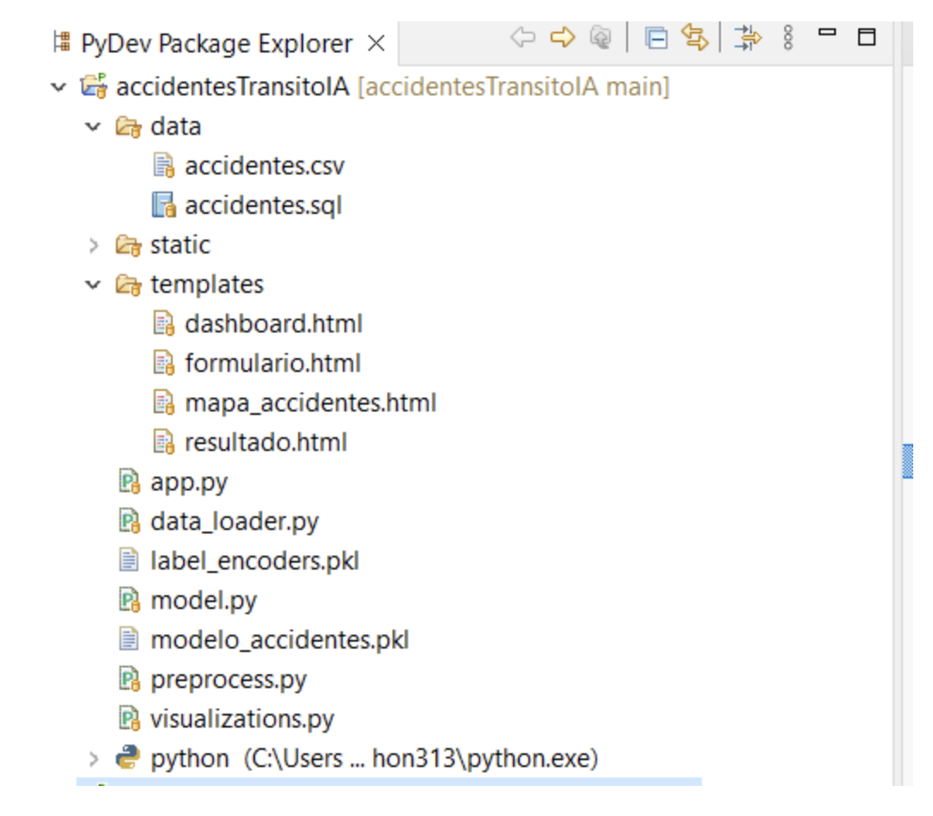
Estructura del Proyecto

Slide 5
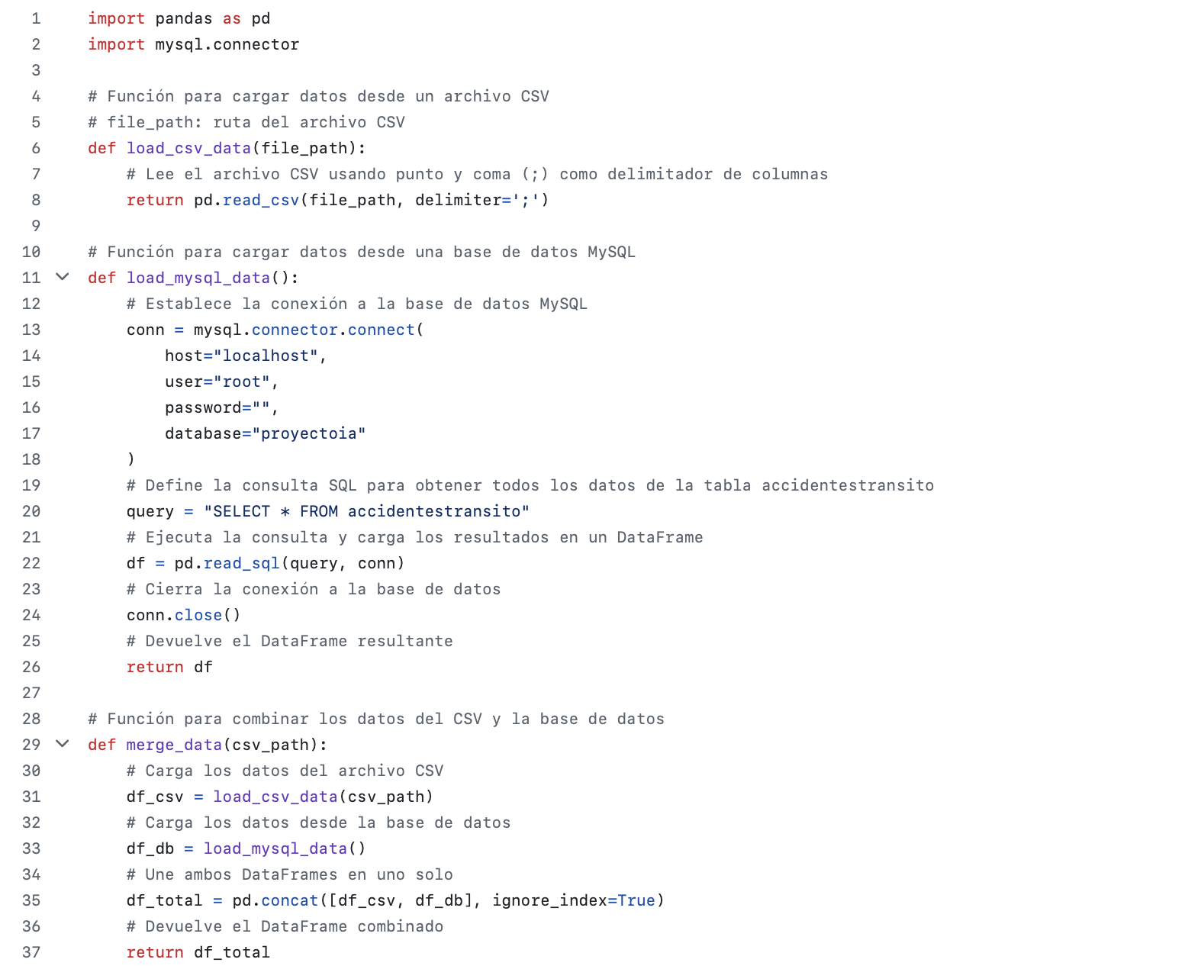
Carga de Datos (data_loader.py)
Carga y exploración inicial del dataset de csv y bd.

Slide 6
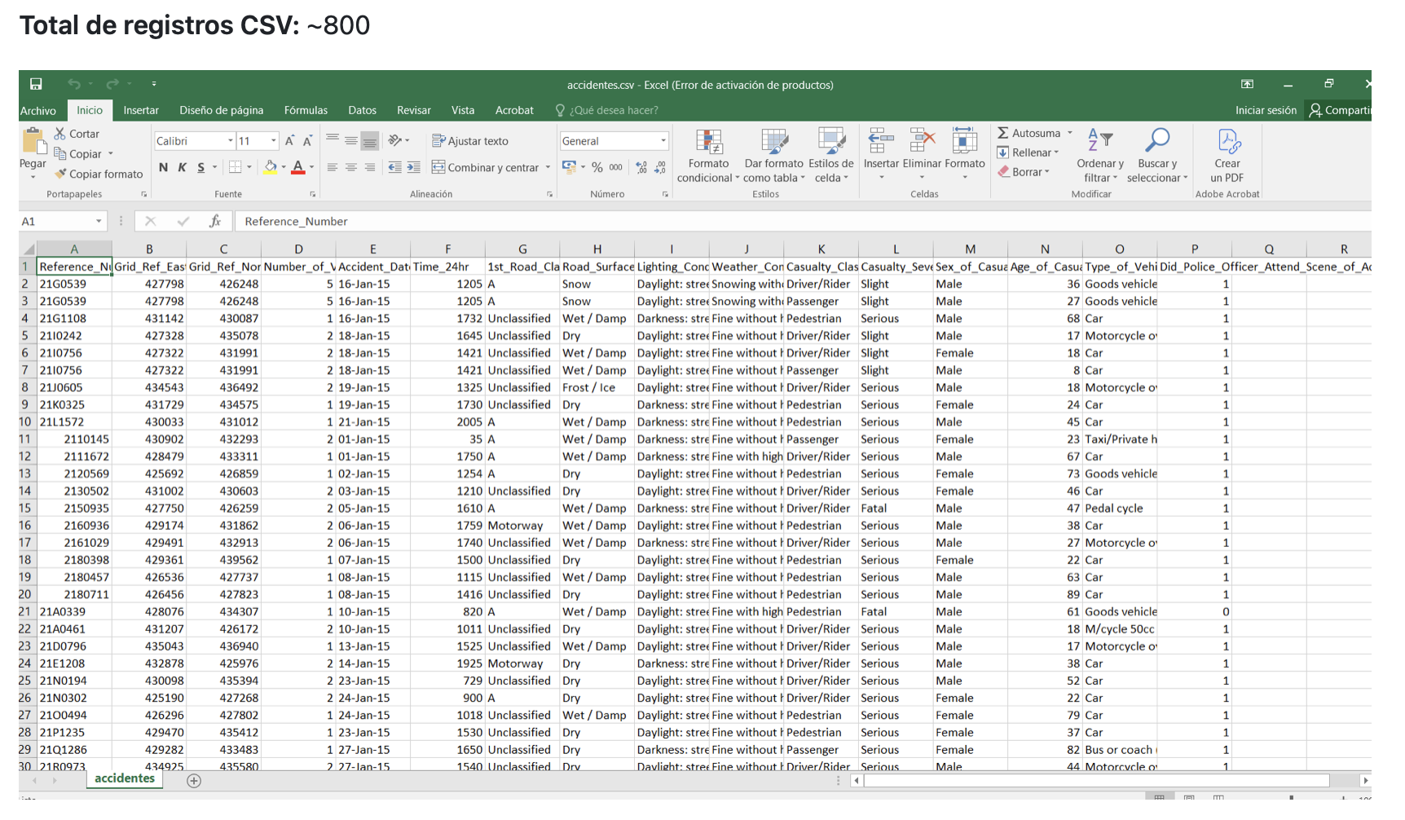
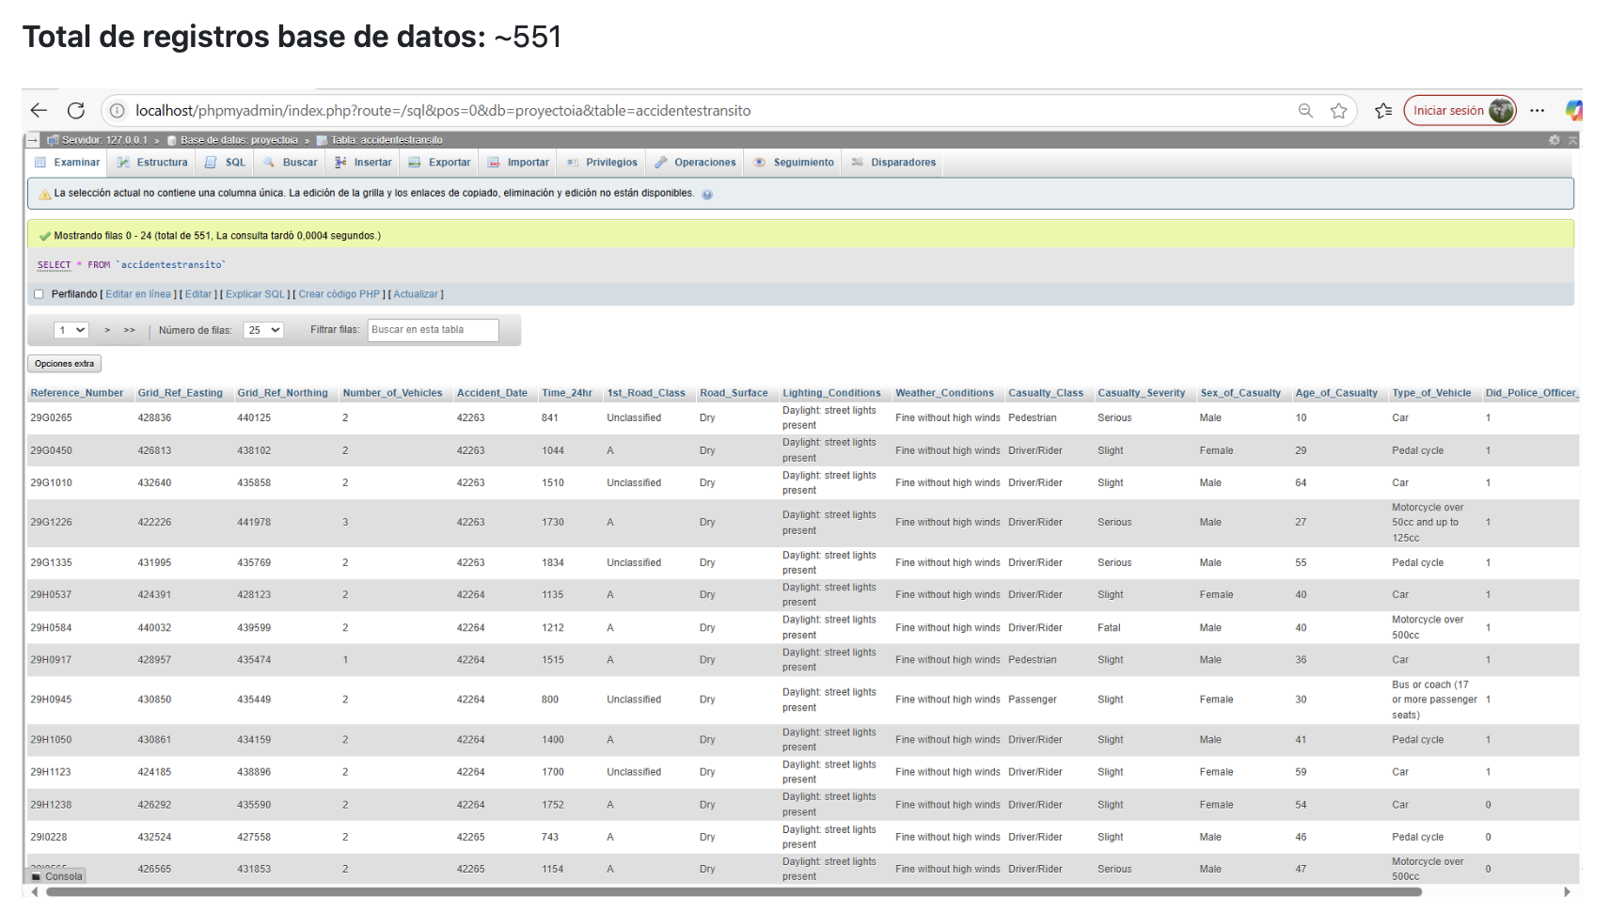

Slide 7
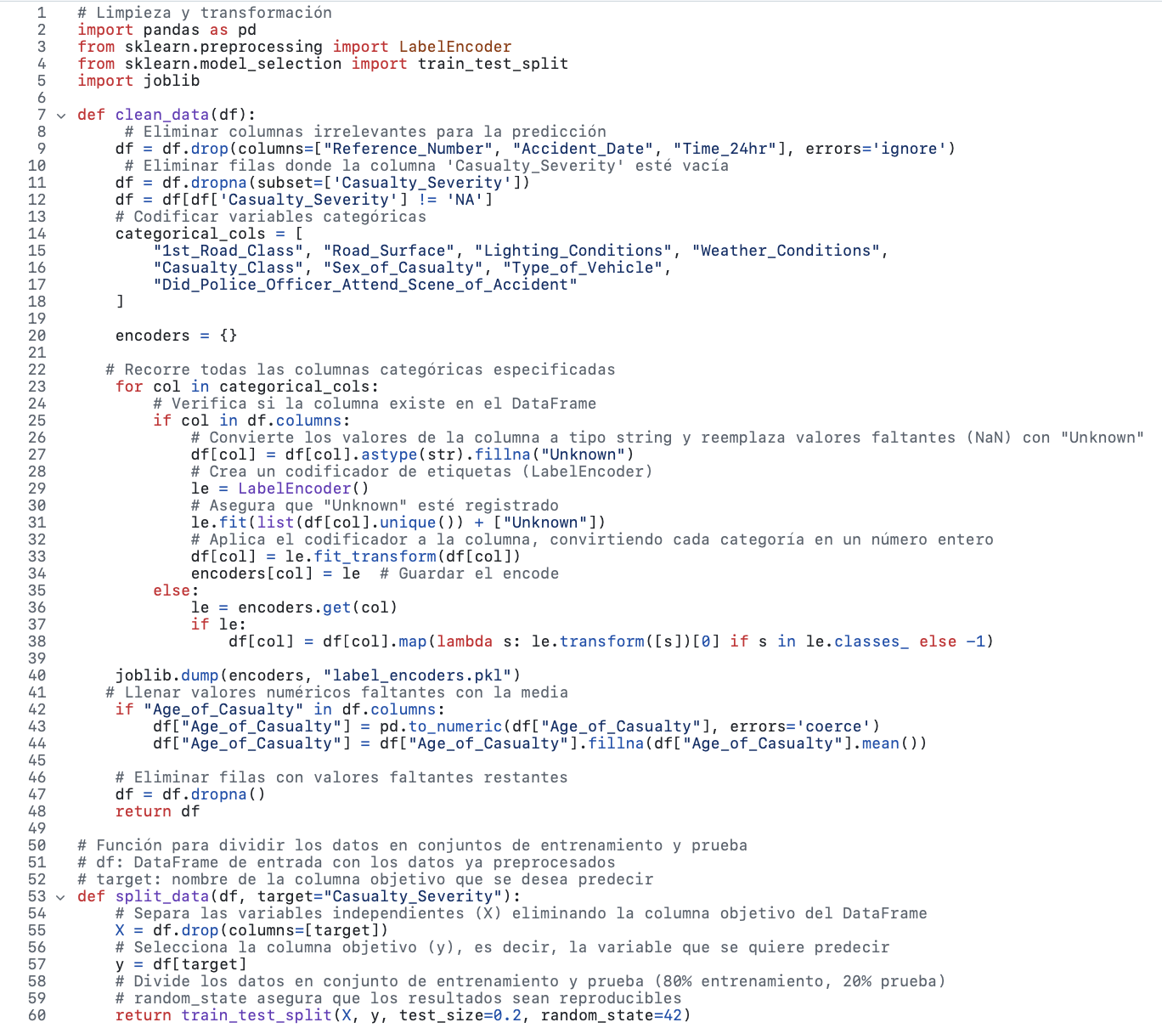
Limpieza y procesamiento de datos (preprocess.py)
Eliminación de valores nulos o mal codificados (NA).
Codificación de variables categóricas.
División de datos 'train_test_split' (80% entrenamiento, 20% prueba).

Slide 8
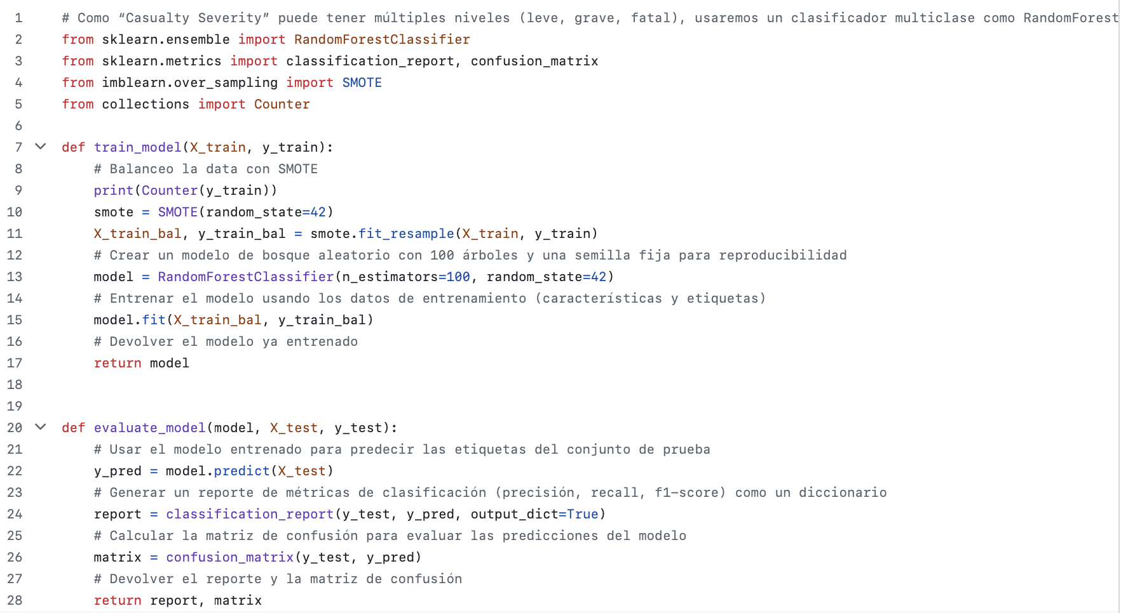
Entrenamiento y evaluación del modelo (model.py)
Aplicación de SMOTE para balancear las clases minoritarias
RandomForestClassifier con n_estimators=100.
Métricas: precisión, recall, F1-score, accuracy.
Matriz de confusión.

Slide 9
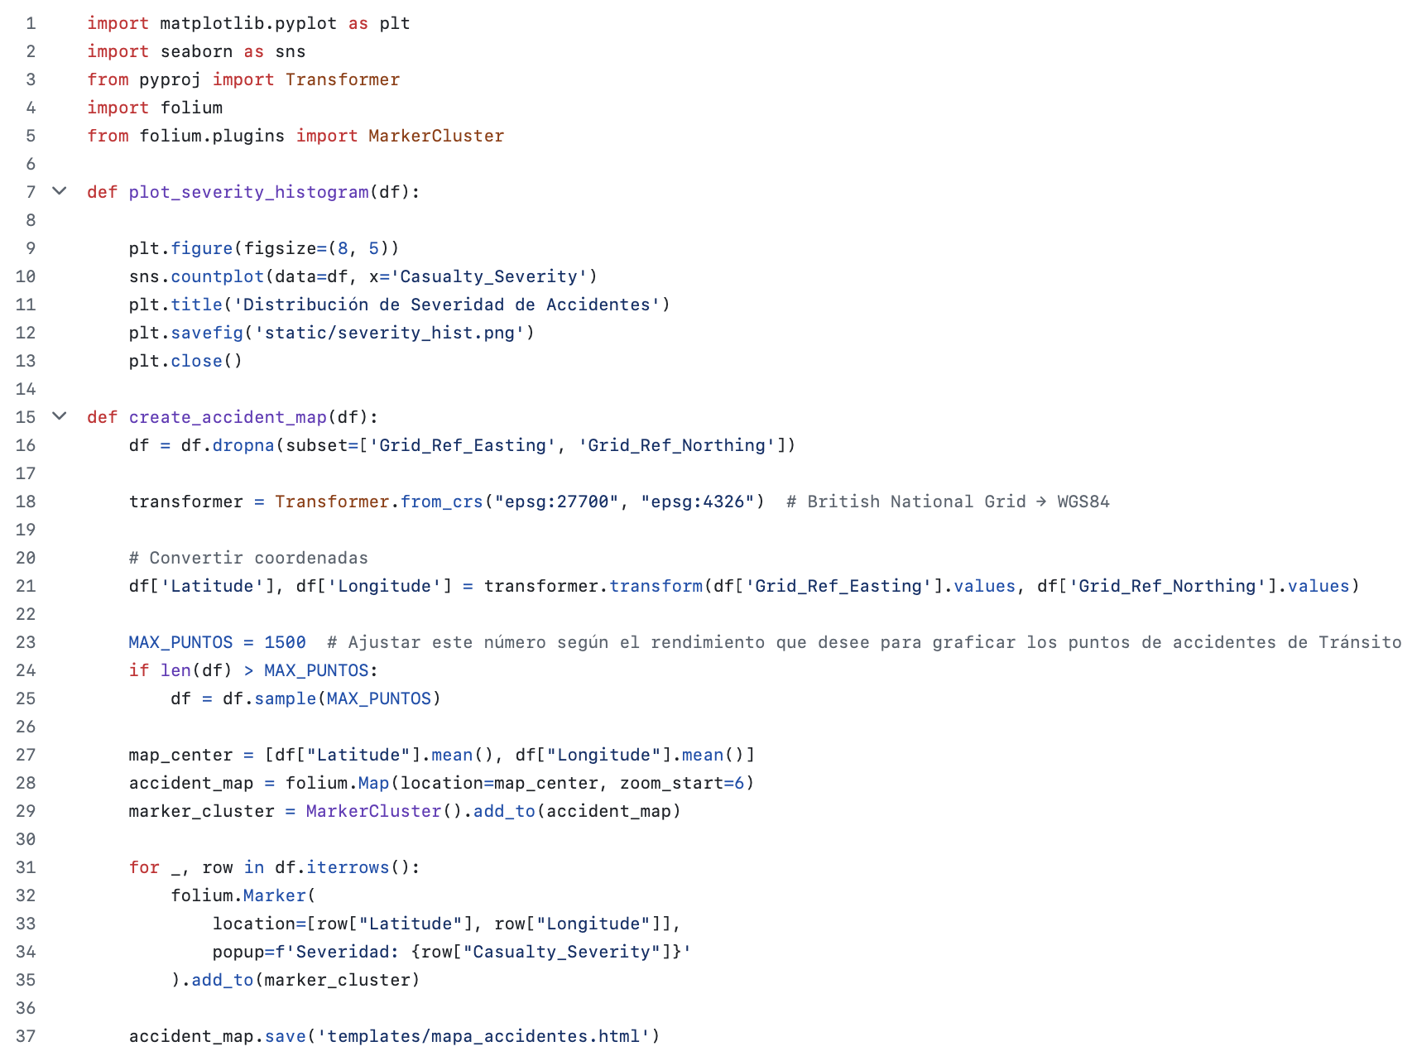
Visualización de Graficos e indicadores (visualizations.py)
Creación de grafico histogramas.
Creación de mapa con localidad de accidentes.

Slide 10
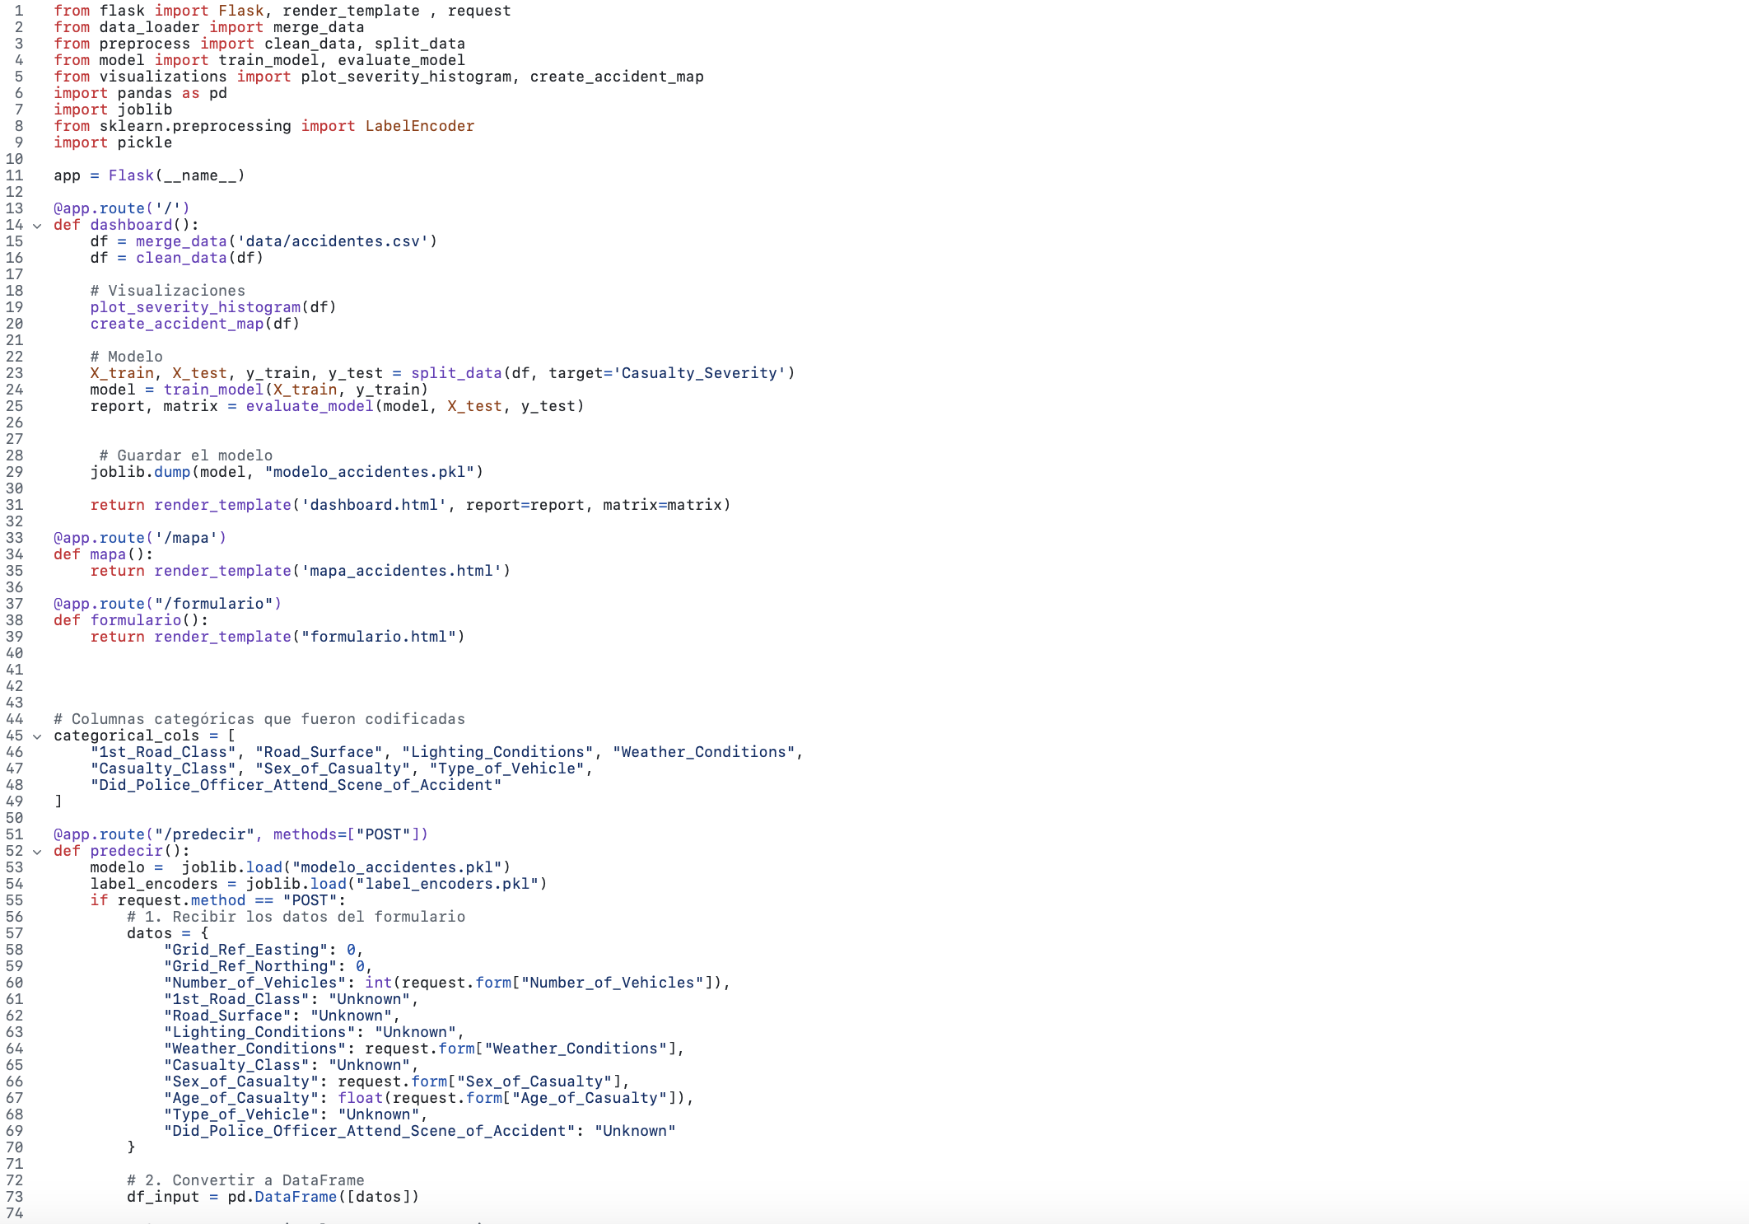
Exposición como aplicación Web(app.py)
Artefacto principal del cual se hace el llamado a todo el proceso para crear la presentación web en un dashboard.html con indicadores, graficos y mapas.
Formulario para nueva presentación

Slide 11
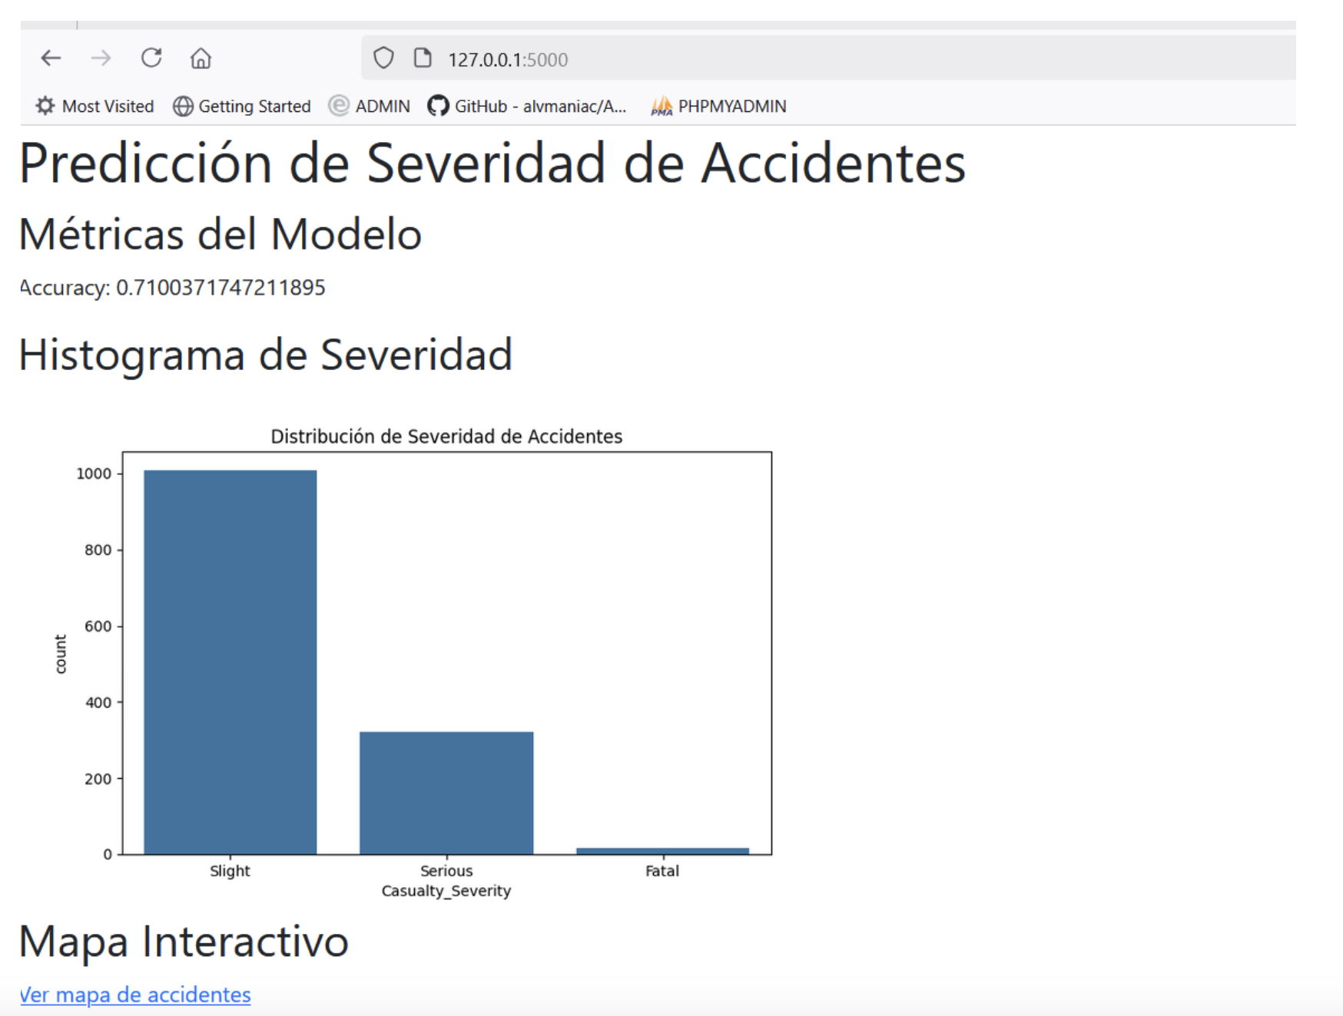

Slide 12
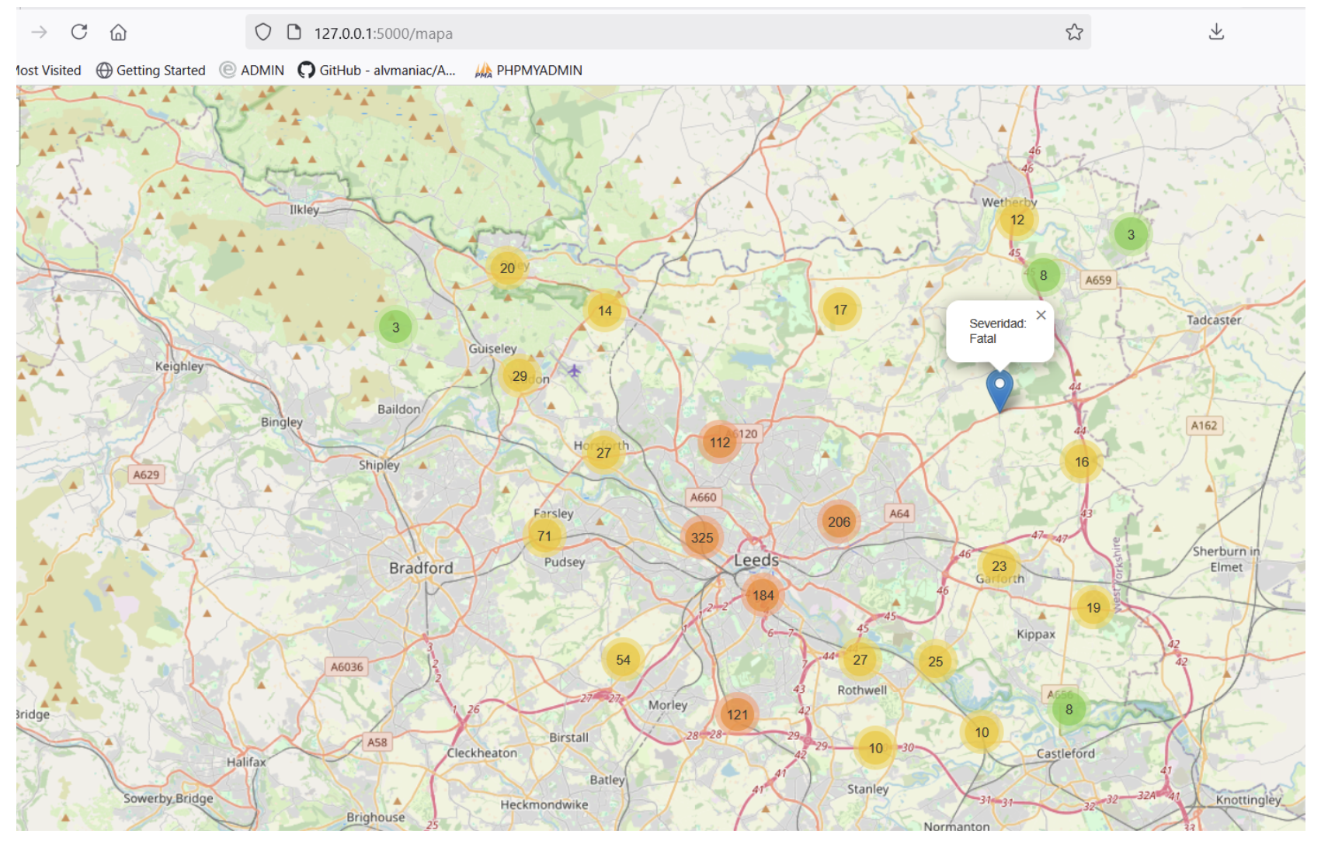

Slide 13
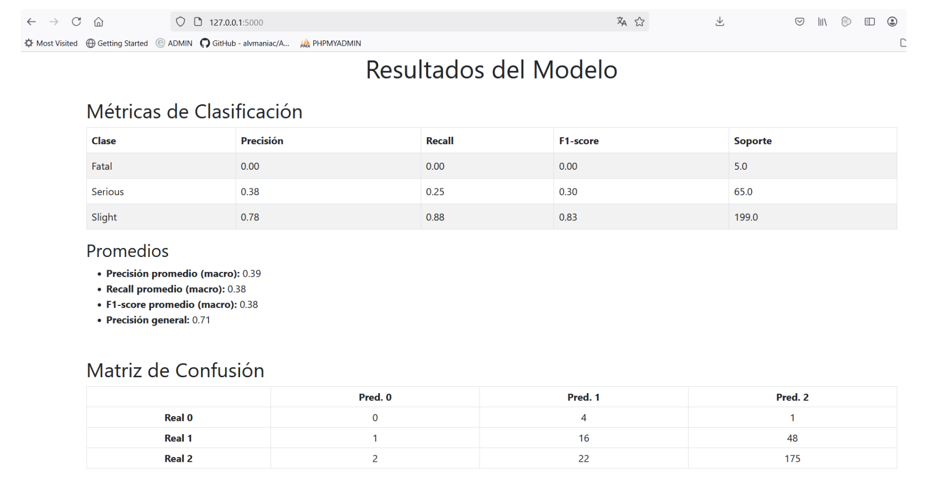

Slide 14
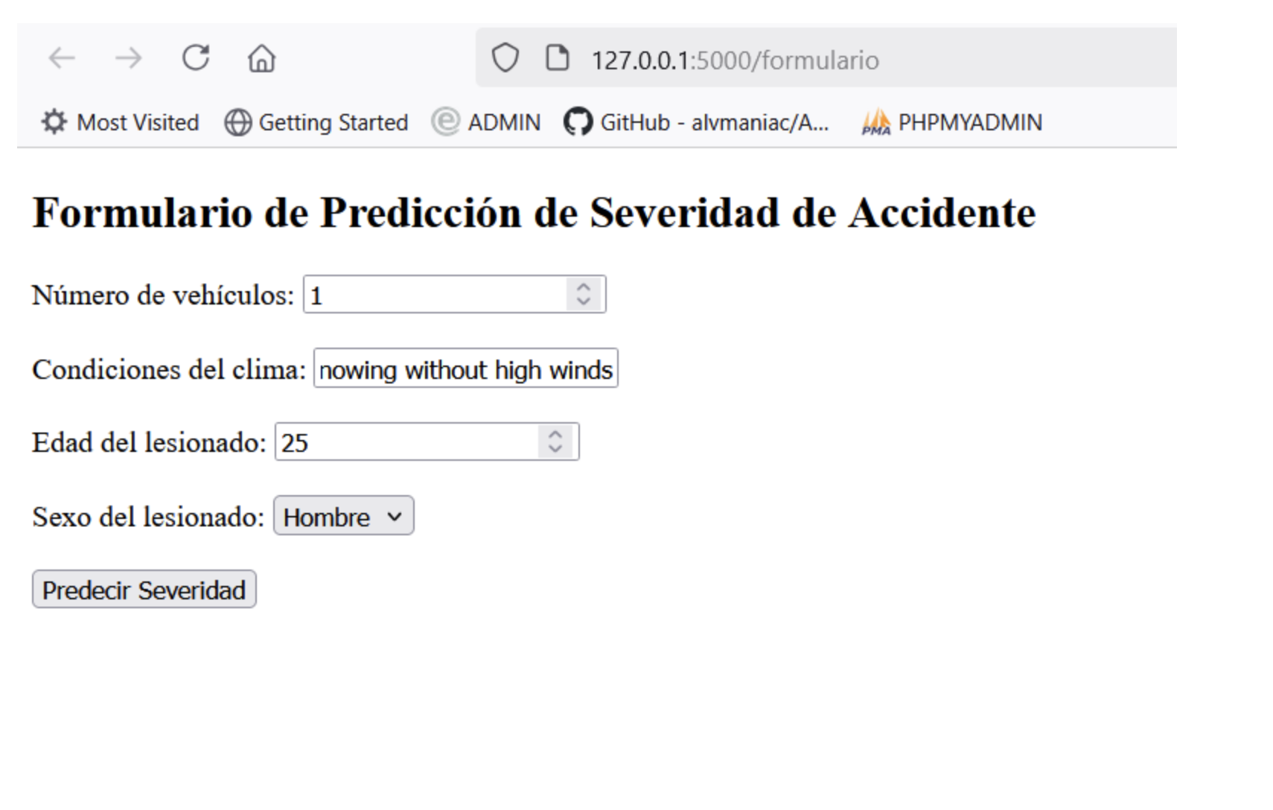
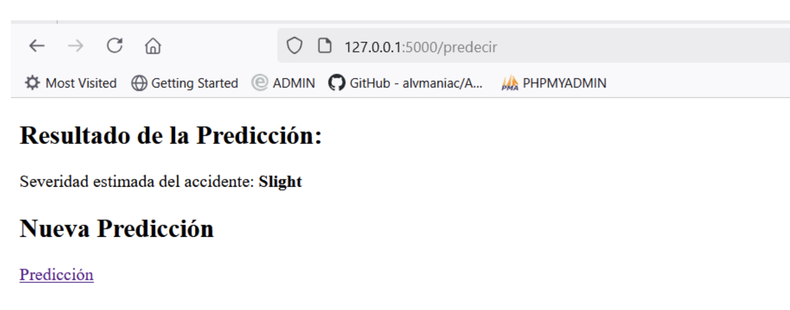

Slide 15
Conclusiones
El modelo logró un accuracy general del 71%, pero mostró un desempeño pobre en la clase 'Fatal', con F1-score = 0.00.
El desbalance de clases fue un reto significativo; la aplicación de SMOTE ayudó parcialmente.
Se recomienda explorar modelos más robustos frente al desbalance (como BalancedRandomForestClassifier o XGBoost) y buscar más datos de clases críticas.
La integración con Flask permite una solución reproducible y lista para producción.

